Slide 1
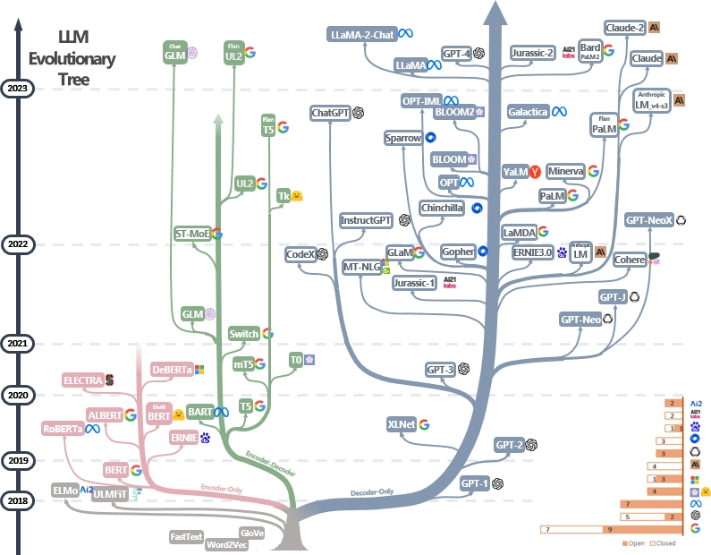
站在巨人的肩膀
Harnessing the Power of LLMs in Practice:
A Survey on ChatGPT and Beyond and efforts
from @xinyadu
王派洲 | 南臺科技大學資訊管理系

Slide 2
Outlines
簡介
甄選內容
未來學習
專題製作
結論

Slide 3
簡介
王派洲
南臺科技大學資訊管理系副教授
NYU Tandon School of Engineering (Polytechnic University, NY)
興趣：演算法、機器學習、跨平台設計、生成式AI應用
https://github.com/pwangstustmis/talk20240809

Slide 4
甄選內容
參與、產出、回饋
參與包含修課、社團、競賽、證照等
產出為參與的成果
回饋為參與及產出的反思
專題
學業成就
自我學習
合作與領導

Slide 5

未來學習(Future learning)
Then
閱讀理解
資訊搜尋與取得
如何相信(非教條-not doctrine)
Now
AI-chatGPT, gemini, copilot
可取代，不代表應取代或將取代

Slide 6
專題製作-發想
應用
網頁
行動
物聯
大數據AI
應用：目的 / 對象 / 功能
網頁：前端 / 後端
行動：原生 / 混合式
物聯：單晶片 / 感測器
大數據AI：資料

Slide 7
專題製作-程式語言
程式選擇
網頁設計(前端)：HTML、CSS 、JavaScript
參考網站： https://www.w3schools.com/ 、 https://developer.mozilla.org/zh-TW/
網頁設計(後端) ：PHP、MySQL、XAMPP
行動應用：原生-Swift (iOS) 、Android (Kotlin) ；混合- Google Flutter
物聯網 (單晶片)：Webduino、Python、C
參考網站： https://webduino.io/ 、https://www.arduino.cc/en/software
大數據AI：Python、Anaconda、Jupyter
參考網站： https://www.geeksforgeeks.org/ 、 https://www.cc.ntu.edu.tw/chinese/epaper/home/20200320_005207.html

Slide 8
專題製作-程式架構
基本變數類型：文字、數字、布林、日期時間
了解個別類型操作與類型間轉換
進階變數類型：陣列、清單、字典、物件
程式邏輯
循序
條件
迴圈

Slide 9
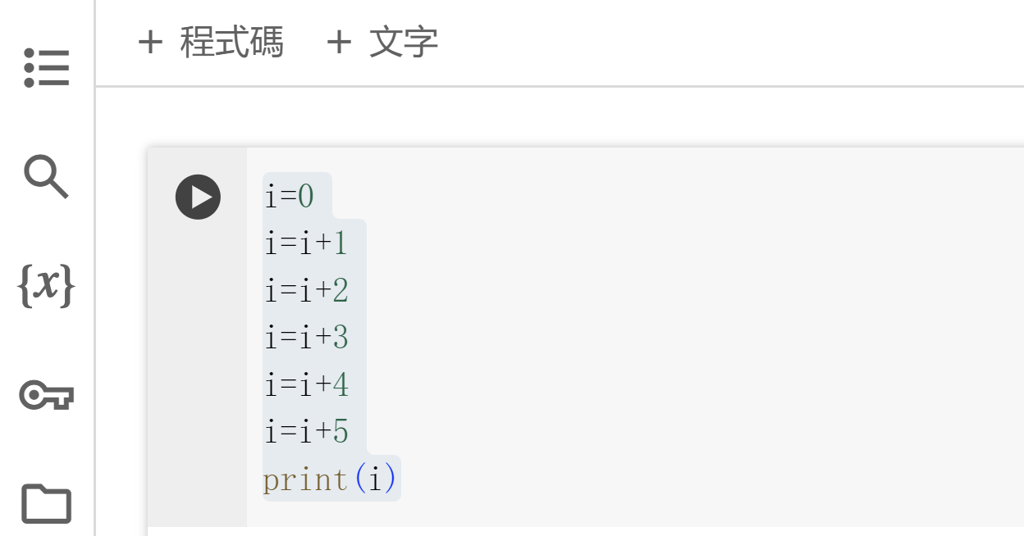
專題製作-程式架構(2)
程式邏輯
循序：1+2+3+4+5=?
Goolge codelabs：https://colab.research.google.com/?hl=zh-tw

Slide 10
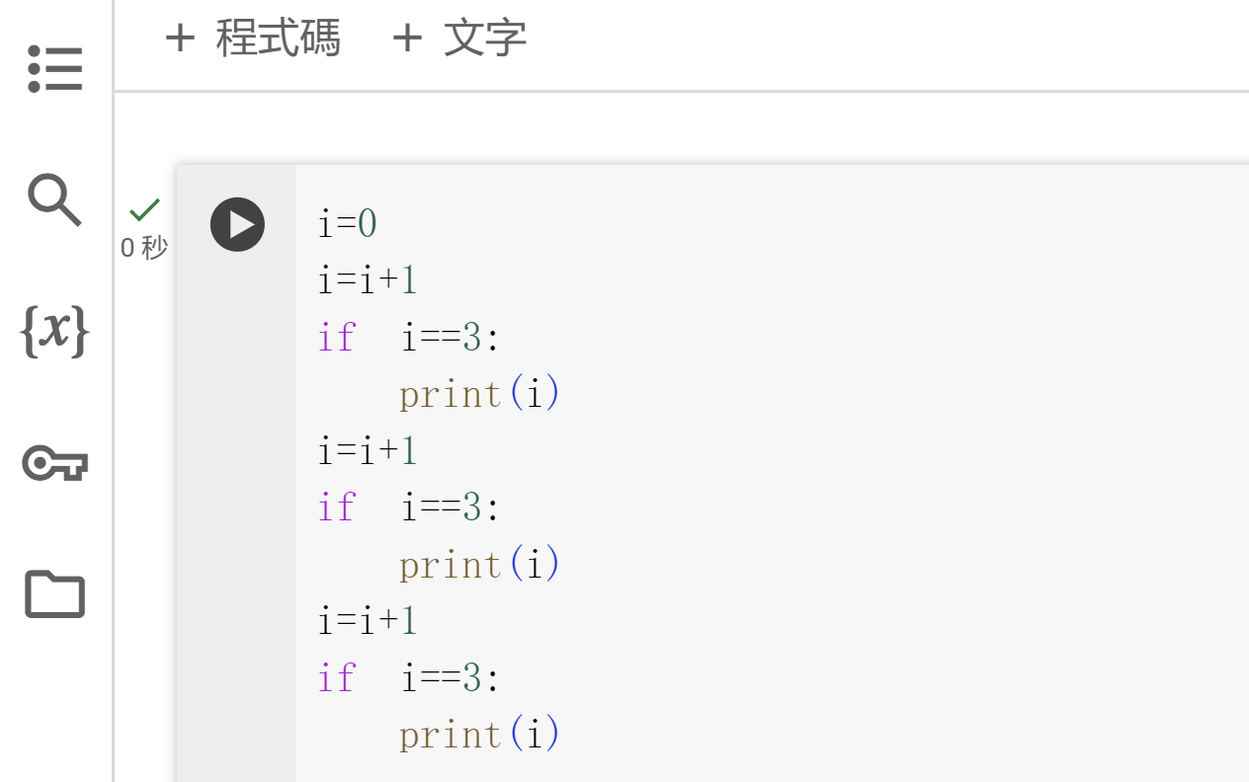
專題製作-程式架構(2)
程式邏輯
條件：1+2+3=?

Slide 11
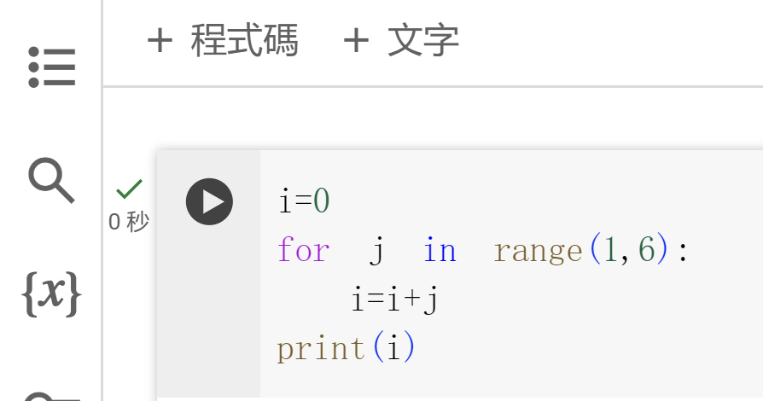
專題製作-程式架構(3)
程式邏輯
迴圈：1+2+3+4+5=?

Slide 12
專題製作-網頁
chatGPT: 整合open street map與gps的網頁實作
檔案: app-1.html、script.js

Slide 13
專題製作-網頁表單+XAMPP資料庫
chatGPT: xampp安裝步驟
chatGPT: xampp新增學生資料庫教學
chatGPT: php學生資料網頁表單新增至mysql教學
檔案: app-2.php、process.php、student_db.sql
chatGPT: PHP從資料庫取得GPS位置並顯示於open street map教學
檔案: app-3.html、data.php、location_db.sql

Slide 14
專題製作-行動應用(混合式-Google Flutter)
Flutter為一宣告式架構透過 版面設計 + 程式 進行網頁、行動與桌面應用設計
chatGPT: Google flutter安裝教學
chatGPT: VS Code flutter安裝教學
chatGPT: VS code建立第一個flutter專案教學

Slide 15
專題製作-物聯網
透過整合單晶片與感測器開發應用，注意單晶片規格、無線連接機制等
chatGPT: ARDUINO IDE ESP32 NODEMCU控制LED閃爍
chatGPT: ARDUINO IDE ESP32 NODEMCU websocket控制LED / ARDUINO IDE ESP32 NODEMCU ap模式使用websocket控制LED

Slide 16
專題製作-物聯網(2)
chatGPT: flutter websocket教學

Slide 17
專題製作-大數據
了解資料隱含的特徵，數據資料應用約可區分為 分類 與 預測 兩類
進行方式：資料前處理、模型選擇、模型驗證、結果解釋
使用Anaconda、Jupyter、Python及對應資料套件如pandas、numpy、scikit-learn 、tensorflow 、keras等

Slide 18
專題製作-大數據(2)
根據過去降雨紀錄來預測台南下個月降雨量
chatGPT：中央氣象署台南降雨歷史資料
chatGPT：anaconda安裝教學
chatGPT： jupyter設定與使用教學

Slide 19
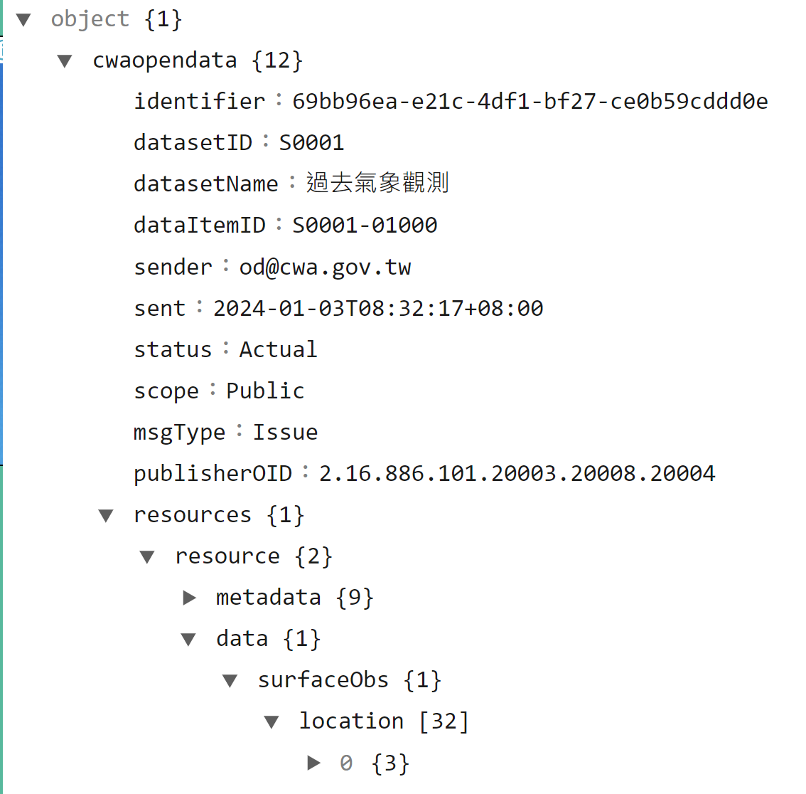
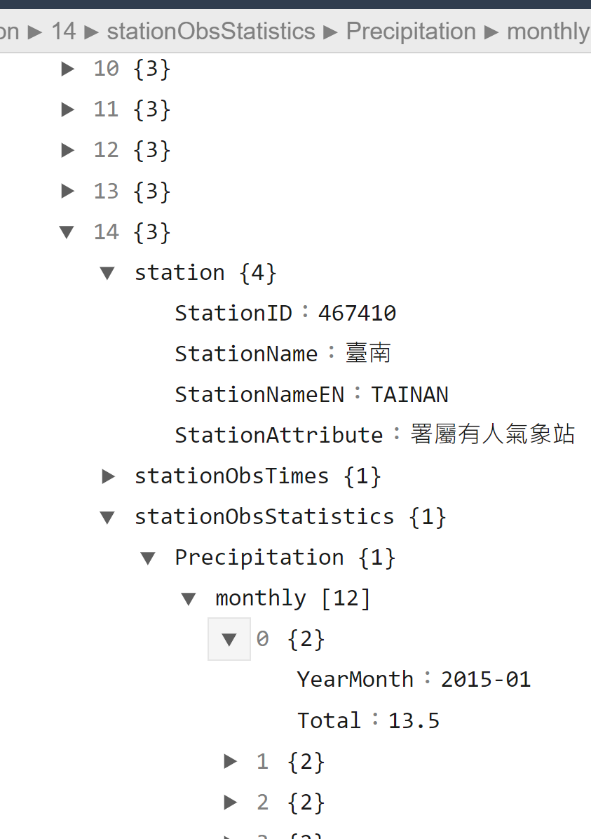
專題製作-大數據(3)
降雨資料(XML)

Slide 20
專題製作-大數據(4)
資料前處理
中央氣象署資料包含命名空間
chatGPT：python取得xml檔中特定標籤資料

Slide 21
專題製作-大數據(5)
模型選擇-深度學習中長短記憶模型(LSTM)
chatGPT：使用類神經網路及清單字典資料預測降雨

Slide 22
專題製作-AI
Google Gemini
https://ai.google.dev/gemini-api?gad_source=1&gclid=CjwKCAjw2dG1BhB4EiwA998cqJQQNe4gj8ECl_I14tD9Jh7-FwGGSCnoD2XoujzY-cWi0Ysq1P7WNBoCobgQAvD_BwE&hl=zh-tw
https://pub.dev/packages/google_generative_ai 套件
https://ai.google.dev/gemini-api/tutorials/flutter-theme-agent?hl=zh-tw
檔案: app5.dart

Slide 23
結論
AI是提升學習改變未來學習的助手
需要驗證與測試

